Slide 1
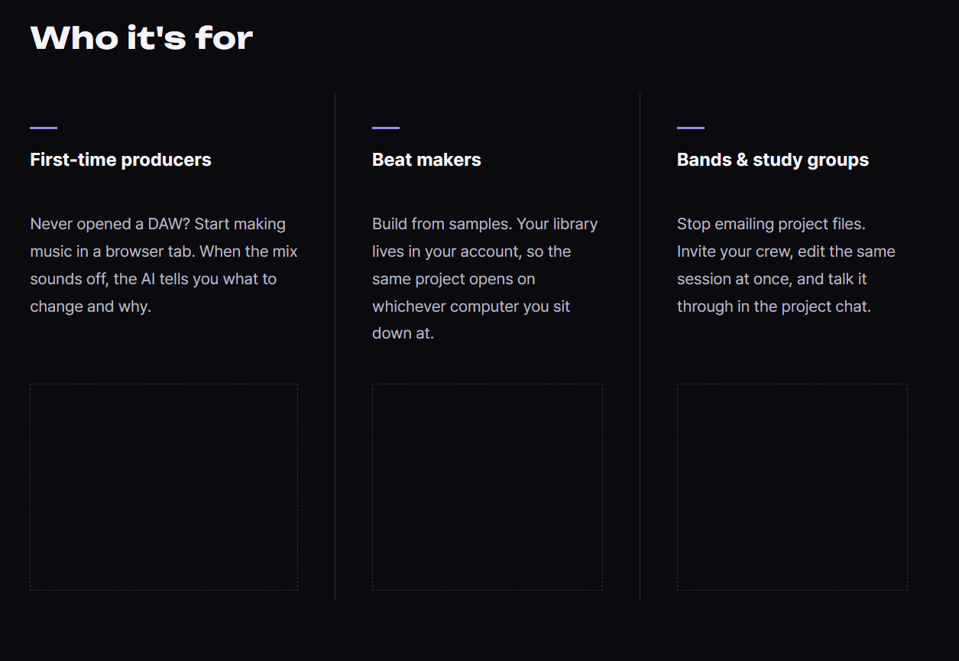
Service 단, 오른쪽, width가 3등분 아닌 것 같으므로, 고칠 것

Slide 2
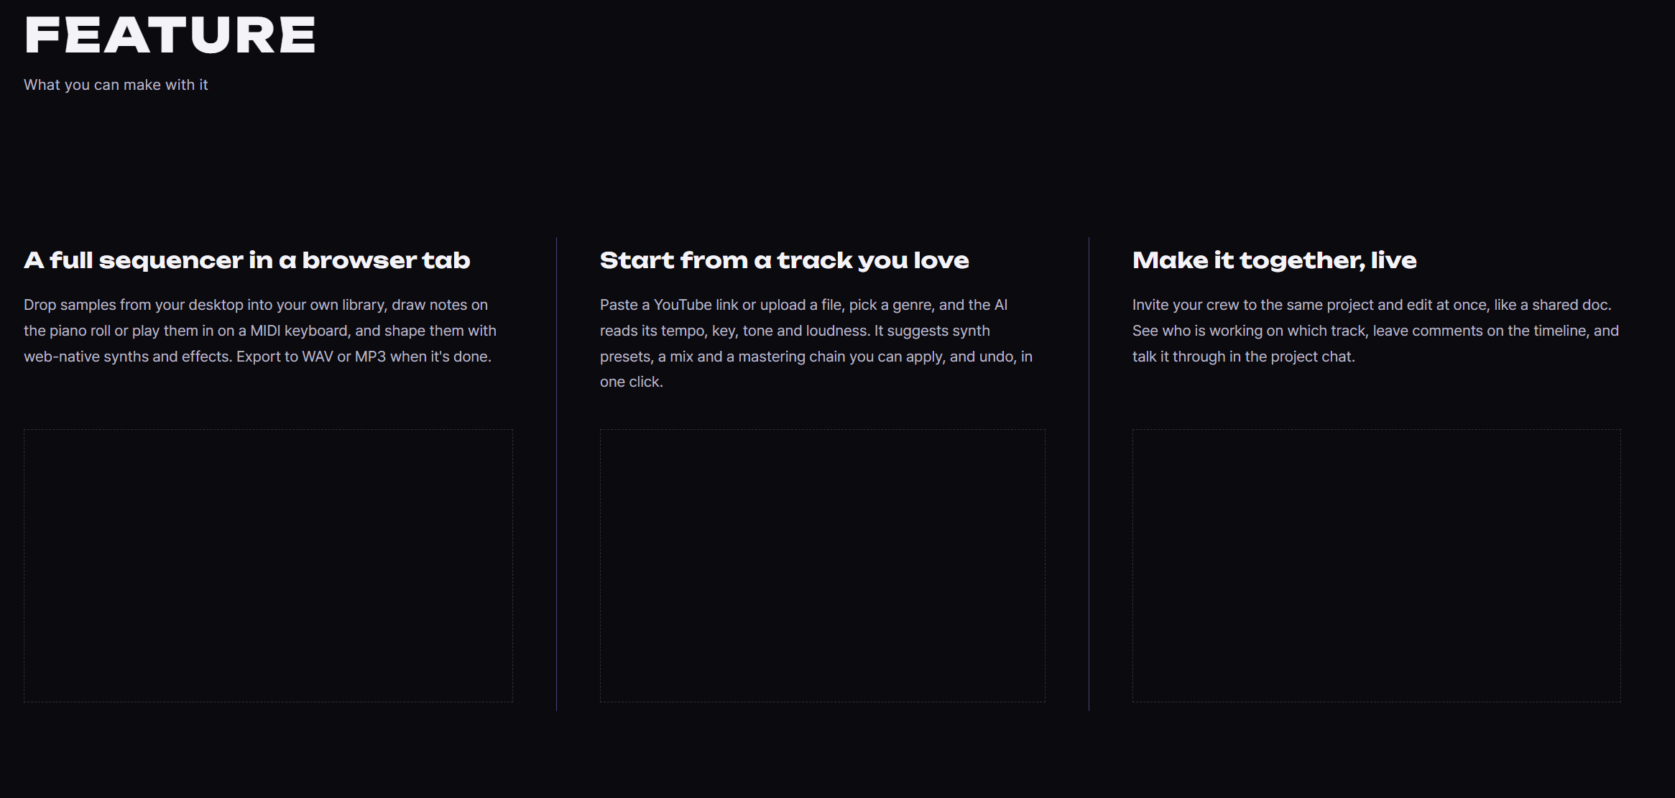
feature 단 역시 width 3등분으로 되어 있는지 확인하고, 안 되어 있으면 고칠 것

Slide 3
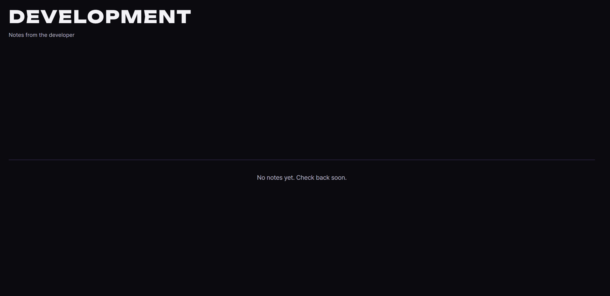
없으면 다음 슬라이드와 같이 고칠 것.

Slide 4
지우고, 다음 장의 화면으로 바꿀 것.

Slide 5
일러스트
(PixAI에서 만들 예정)
<문구>
No notes yet. Check back soon.

